Slide 1

Desarrollo Workshop 4
Integrantes:
Halder Mauricio Cristancho Sánchez
Jaime Andres Moya Africano

Slide 2

Titulo del proyecto
Evaluación de la confiabilidad de una CNN implementada a alto nivel.

Slide 3
Descripción del proyecto
El presente proyecto tiene como objetivo principal evaluar la confiabilidad y robustez de las redes neuronales convolucionales (CNN) frente a pruebas de inyecciones de fallos. Las redes neuronales convolucionales han demostrado un gran potencial en diversas aplicaciones, como visión por computadora, procesamiento de imágenes y reconocimiento de patrones. Sin embargo, en entornos críticos, donde la fiabilidad es crucial, es fundamental conocer cómo estas redes se comportan ante situaciones de fallos o ataques.
Para llevar a cabo esta evaluación, se aplicarán diversas métricas y técnicas de inyección de fallos en las CNN, con el objetivo de analizar su comportamiento y rendimiento bajo condiciones adversas.

Slide 4
Unidad de análisis
Las redes neuronales convolucionales CNN son el enfoque principal y la unidad de análisis. En estas se evaluarán y analizarán diferentes aspectos, como su rendimiento, precisión y robustez, frente a la inyección de fallos intencionales.
Las CNN serán evaluadas en términos de su capacidad para clasificar correctamente las imágenes, su capacidad para resistir las inyecciones de fallos y su eficiencia en términos de tiempo de ejecución.
Los resultados de este estudio proporcionarán información sobre la confiabilidad de las redes neuronales convolucionales frente a las inyecciones de fallos. Esta información puede ser utilizada para mejorar la seguridad de los sistemas de aprendizaje automático que utilizan redes neuronales convolucionales.

Slide 5
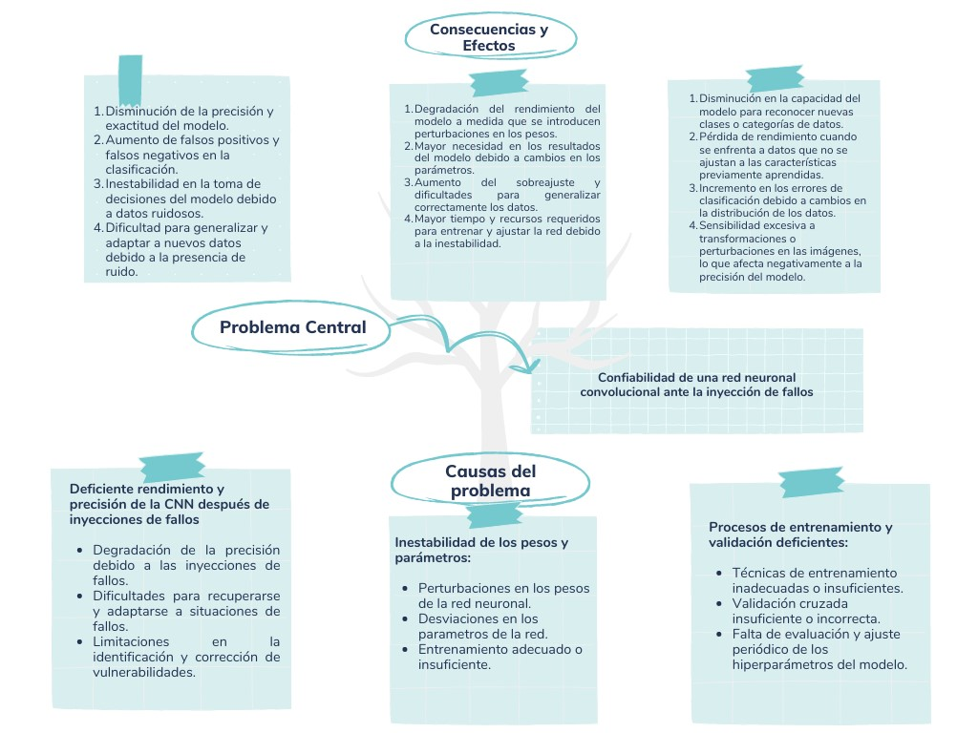
Árbol de problemas

Slide 6
Planteamiento del problema
Las redes neuronales convolucionales (CNN) han demostrado un gran éxito en diversas tareas como reconocimiento de objetos, clasificación de imágenes y segmentación semántica, entre otros. Su desempeño ha alcanzado niveles impresionantes y ha impulsado avances significativos en diferentes campos de aplicación.
Sin embargo, con el aumento de sistemas basados en CNN en aplicaciones críticas y entornos de seguridad, surge la preocupación sobre su confiabilidad y robustez. Los modelos de aprendizaje profundo, incluidas las CNN, pueden ser susceptibles a diferentes tipos de fallos, ya sea por datos adversarios, ruido en el conjunto de entrenamiento, errores en el proceso de inferencia.

Slide 7
Planteamiento del problema
La propuesta de este proyecto es evaluar la confiabilidad de las CNN frente a los ataques de inyección de fallos. El proyecto utilizará una variedad de métricas para evaluar la confiabilidad de las CNN.
Los objetivos de este proyecto son:
Investigar diferentes métricas asociadas a la confiabilidad de las CNN implementándolas en la inferencia.
Evaluar la confiabilidad de las CNN frente a los ataques de inyección de fallos.
Desarrollar recomendaciones para mejorar la confiabilidad de las CNN.

Slide 8
Estado del arte
Las redes neuronales profundas han demostrado ser altamente eficientes en aplicaciones como reconocimiento de objetos por medio de imágenes, traducción automática entre otros, por lo tanto son capaces de aprender automáticamente a partir de datos de entrenamiento y extraer características relevantes de estos.
Las redes neuronales convolucionales (CNN) son un tipo de red neuronal artificial que se utilizan en una variedad de tareas. Las CNN son vulnerables a los fallos, que pueden ser causados por una variedad de factores, incluyendo errores de programación, errores de hardware y ataques maliciosos.
Los fallos en las CNN pueden tener consecuencias graves. Por ejemplo, un fallo en un sistema de conducción autónoma podría causar un accidente. Un fallo en un sistema de diagnóstico médico podría conducir a un diagnóstico incorrecto. Un fallo en un sistema de seguridad nacional podría permitir que un atacante acceda a información confidencial.

Slide 9
Estado del arte
En los últimos años, se ha realizado una gran cantidad de investigación sobre la seguridad de las CNN. Esta investigación ha identificado una variedad de vulnerabilidades en estas, incluyendo:
Vulnerabilidades de programación: las CNN pueden ser vulnerables a errores de programación, como errores de lógica y errores de tipos.
Vulnerabilidades de hardware: las CNN pueden ser vulnerables a errores de hardware, como fallos de memoria y fallos de procesador.
Vulnerabilidades de ataque: las CNN pueden ser vulnerables a ataques maliciosos, como ataques de inyección de datos y ataques de envenenamiento de datos

Slide 10
Lista Directores
Ing. Luis Ariel Mesa Mesa
Ing. Wilson Javier Pérez Holguín

